Slide 1
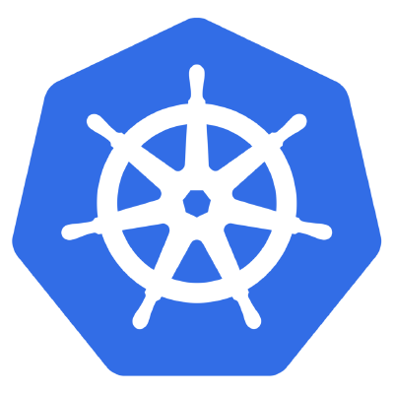
Kubernetes Container Orchestration, Deployment and Scaling

Slide 2


ANGEL NÚÑEZ
DevOps Consultant
angel.@ment.la
@snahider
Notes:
PAAS
Azure Container Service
Bluemix
Amazon Container Service
Deis

Slide 3

Contenedores y Docker
Notes:
PAAS
Azure Container Service
Bluemix
Amazon Container Service
Deis

Slide 4

Gestionar Múltiples Pequeñas Instancias es Difícil

Slide 5
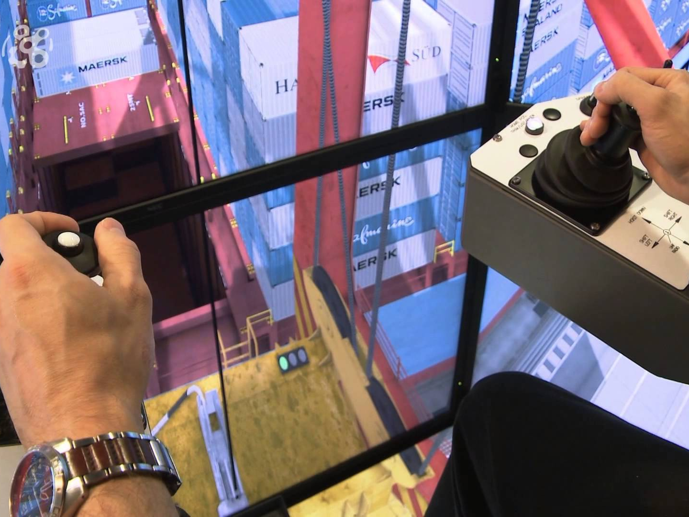
Container Orchestration
Gestionar múltiples contenedores desplegados en múltiples hosts.
Service Discovery
Scheduling
Health Monitoring
Horizontal Scaling
Notes:
http://thenewstack.io/containers-container-orchestration/
While the CLI meets the needs of managing one container on one host, it falls short when it comes to managing multiple containers deployed on multiple hosts. To go beyond the management of individual containers, we must turn to orchestration tools.
Orchestration tools extend lifecycle management capabilities to complex, multi-container workloads deployed on a cluster of machines.
By abstracting the host infrastructure, orchestration tools allow users to treat the entire cluster as a single deployment target.
Scheduling
Deals with negotiating the placement of containers within the cluster and launching them. This process involves selecting an appropriate host based on the configuration.
Discovery
In a distributed deployment consisting of containers running on multiple hosts, container discovery becomes critical. Web servers need to dynamically discover the database servers, and load balancers need to discover and register web servers. Orchestration tools provide, or expect, a distributed key-value store, a lightweight DNS or some other mechanism to enable the discovery of containers.
Rules and Constraints
Workloads often have special policies or requirements for host placement, performance and high availability. For example, it’s pointless to provision the master and slave database container on the same host; it defeats the purpose. Similarly, it may be a good idea to place in-memory cache on the same host as the web server. Orchestration tools support mechanisms for defining the affinity and constraints of container placement.
Health Monitoring
Since orchestration tools are aware of the desired configuration of the system, they are uniquely able to track and monitor the health of the system’s containers and hosts. In the event of host failure, the tools can relocate the container. Similarly, when a container crashes, orchestration tools can launch a replacement. Orchestration tools ensure that the deployment always matches the desired state declared by the developer or operator.

Slide 6
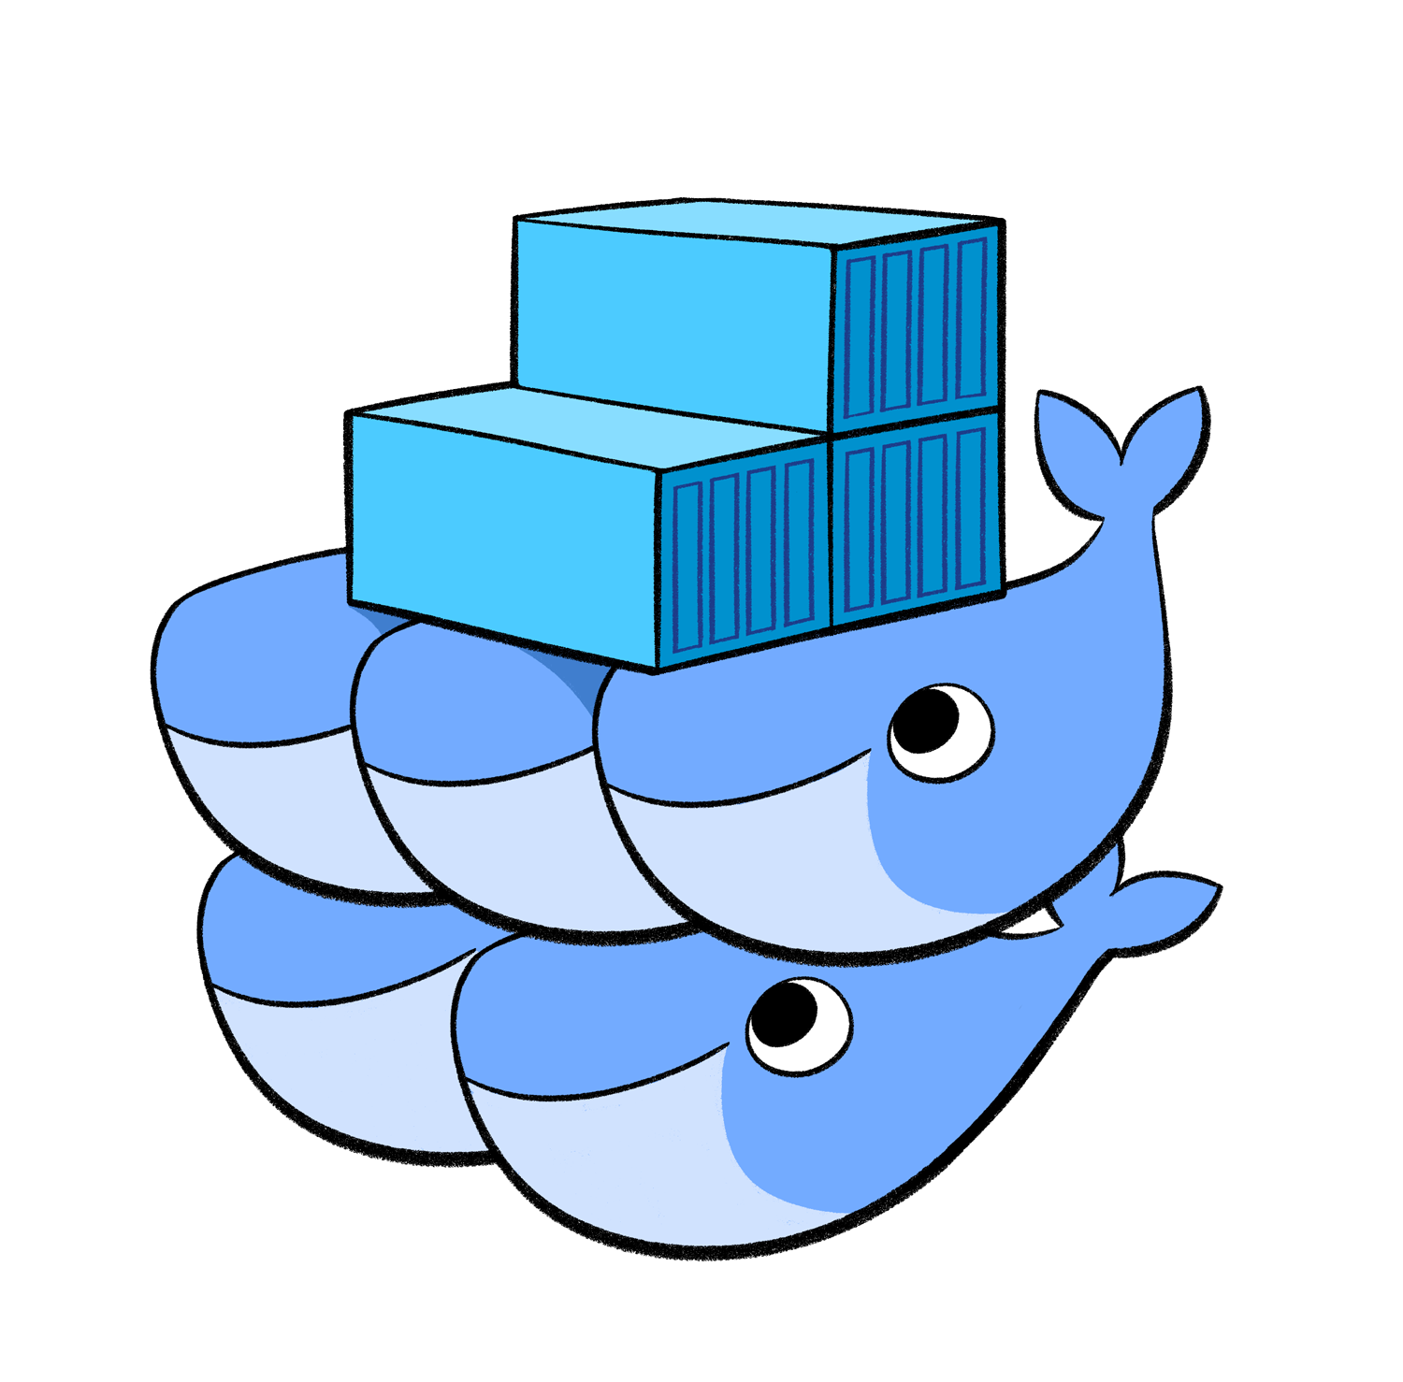

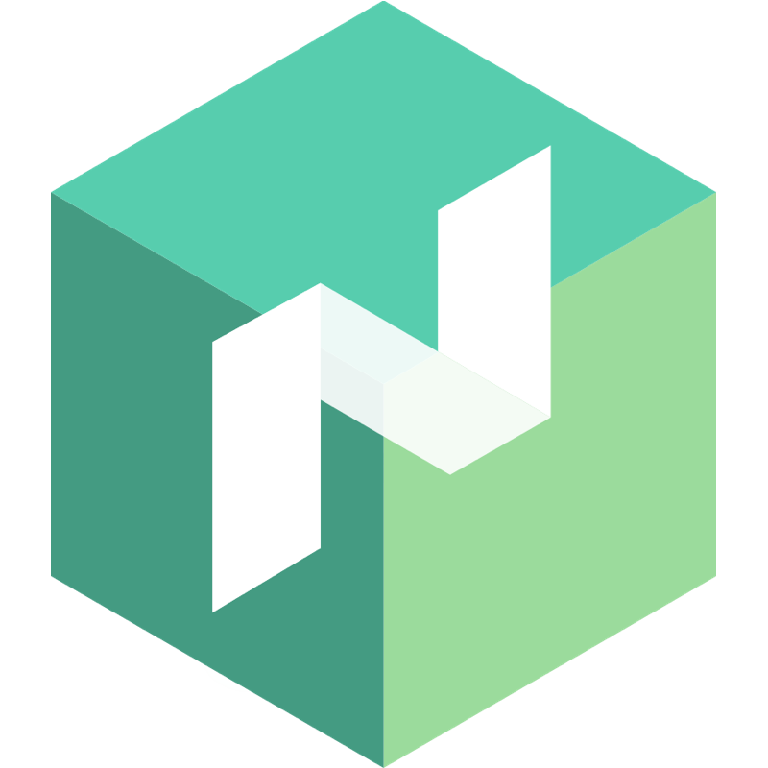
Container Orchestration Tools
Marathon (Mesosphere)
Docker Swarm
Nomad (HashiCorp)
Kubernetes
Notes:
Marathon: A container orchestration platform (Mesos + Marathong)
Mesos: Distribuir elásticamente aplicaciones y sistemas (tolerantes a fallos, alta disponibilidad)
PAAS
Azure Container Service
Bluemix
Amazon Container Service
Deis

Slide 7
Kubernetes
Kubernetes es una plataforma open-source para orquestar, automatizar el despliegue, escalar, gestionar y operar contenedores a través de clusters de hosts.

Slide 8

Planet Scale
Diseñado bajo los mismos principios que permiten a Google ejecutar billones de contenedores a la semana, combinado con las mejores ideas y prácticas de la comunidad.
Notes:
http://kubernetes.io/docs/getting-started-guides/#turn-key-cloud-solutions
Kubernetes celebrates its birthday every year on 21st July. Kubernetes 1.0 was released on July 21 2015, after being first announced to the public at Dockercon in June 2014.

Slide 9
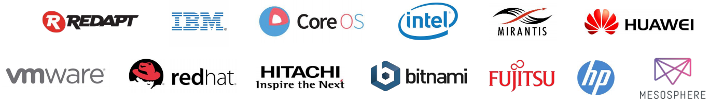

Adopción
90000+ commits
Top 7 # contributors on Github
2000+ external projects based on K8S
Compañías contribuyendo
https://k8s.devstats.cncf.io/d/9/companies-table
CNCF graduated project
Notes:
Tiene más commits que Docker y muchísimos más que cualquier otra herramienta open source.
Se encuentra entre los proyectos con más contribuciones de todo Github.
https://octoverse.github.com/#top-and-trending-projects

Slide 10
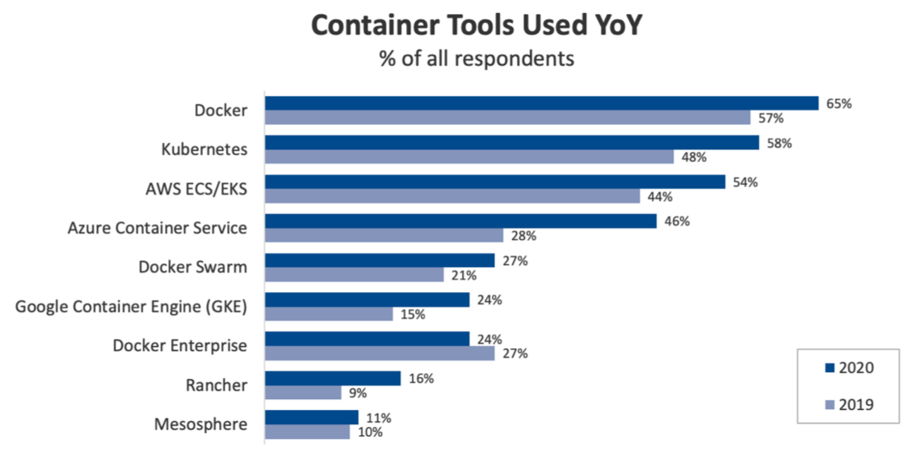
Kubernetes es el orquestador de contenedores más utilizado
Flexera 2020 State of the Cloud Report https://info.flexera.com/SLO-CM-REPORT-State-of-the-Cloud-2020
Notes:
RightScale cada año realiza una encuesta sobre la adopción de Cloud Computing

Slide 11
Run Anywhere
Hosted Solutions: Google GKE, Amazon EKS, Azure AKS, RedHat OpenShift
Cloud Providers: GCP, AWS, Azure, DigitalOcean, etc (kubeadm, kubespray, kops, k3s, Openshift).
Baremetal: Ubuntu, Fedora, Centos, Rhel, CoreOS (con la ayuda de OpenStack)
Localmente: Minikube
Notes:
Kubernetes is open source giving you the freedom to take advantage of on-premise, hybrid, or public cloud infrastructure, letting you effortlessly move workloads to where it matters to you.
Kubespray: usa playbooks de ansible.
Kubernetes the easy vs hard way.
https://kubernetes.io/docs/setup/production-environment/tools/kops/

Slide 12
Kubernetes – Basic Elements
Elementos básicos para trabajar con Kubernetes.
Nodes
Pods
Scheduler
Replica Sets
Deployments
Labels
Services

Slide 13

Nodes
Máquinas donde se ejecutan los contenedores,
K8s considera a la colección de nodos como una sola unidad lógica.
Dentro de cada nodo se encuentra Docker y diversos agentes de k8s (kubelet, proxy, etc.)

Slide 14
Pods
Mínima unidad lógica desplegable en Kubernetes.
Contienen un grupo de contenedores (usualmente uno).
Se le puede montar volúmenes.
IP diferente por Pod, localhost dentro del Pod.
10.1.0.1
Container
Container
Pod
GCE
NFS
AWS
Notes:
Share Namespace,
Kubernetes necesita que coloquemos nuestros contenedores en un sobrecito especial llamada Pod, y los pods son la mínima unidad desplegable en K8S.
Lo mandamos

Slide 15
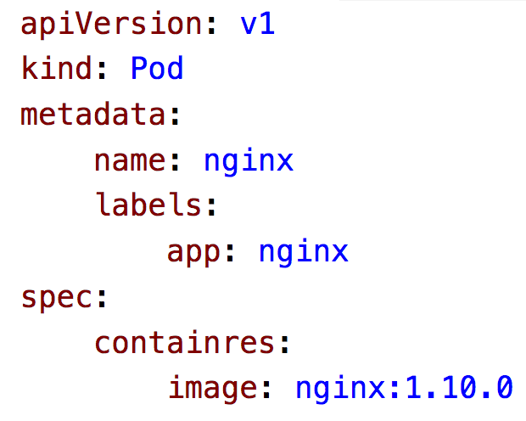
Manifests
Archivos donde especificamos el estado deseado de uno o más objetivos de K8S
kubelet
API Server
docker
Scheduler
Node
Notes:
Si bien podemos hacer muchas cosas por línea de comandos. K8S permite hacer esto de forma declarativa a través de manifiestos, donde declaramos el estado deseado de un objeto.
Este manifiesto lo mandamos al API Server.
Ahora queremos convertirlo en algo que corra en una máquina, para eso necesitamos un nodo
- Docker runtime
Kubelet: agente que sabe cómo comunicarse con el master y le pregunta al master que debo ejecutar en este nodo, y luego le reporta el estado continuamente.
Para asignar eso a una máquina necesitamos un scheduler.
En base al workload examina el cluster y determina donde debe correrse.

Slide 16


Replica Sets
Maneja un conjunto replicado de Pods.
Asegura que un número especificado de “Replicas” siempre se estén ejecutando.
Self Healing.
Pod
Pod
Pod

Slide 17
Services
Expone un conjunto de Pods a través de un único nombre/IP y puerto (Service Discovery)
Endpoints estables para acceder a los Pods.
Define una política de acceso (Node Port, Load Balancer, etc.)
Backend (pods) dinámico basado en Labels.
“Name”
Service
10.1.0.1
10.1.0.2
Container
Container
Pod - 1
Pod - 2
Notes:
- Abstrae un conjunto de pods a través un único nombre/ip y puerto.

Slide 18
Scheduler
- Elige el lugar y levanta el Pod dentro de los nodos.
- El mejor lugar es elegido en base a los requerimientos del Pod.
Pod

Slide 19
Kubernetes - Arquitectura
Node
Pod
Pod
Pod
Master
API Server
Scheduler
Docker
kubelet
kube-proxy
Controller Manager
Node
etcd
Pod
Pod
Docker
kubelet
kube-proxy
Notes:
https://kubernetes.io/docs/admin/kube-controller-manager/
kube-apiserver
Configure and validate objects like Pod or Services (definition of access to services in container) through REST API
kube-scheduler
Allocate Pods to each node
kube-controller-manager
Execute Status management, manage replication controller
kubelet
kubelet gets the configuration of a pod from the apiserver and ensures that the described containers are up and running (Manages the pods in the node)
kube-proxy
Acts as a network proxy and a load balancer for a service on a single worker node. It takes care of the network routing for TCP and UDP packets.
etcd
Distribute KVS to store Kubernetes and Calico information

Slide 20
Kubernetes Demo

Slide 21
Kubernetes
Naming and Discovery
Replicate instances
Load Balancing
Declarative Infrastructure
Horizontal auto-scaling
Health Checking
Resource Management
Mount Storage Systems
Monitoring and Logging
Jobs y CronJobs
Configuration and Secrets
Rolling Updates
Blue/Green Deployments
Federation

Slide 22
Cómo comenzar con Kubernetes
Utilizar una alternativa ya hosteada (Google GKE, Amazon EKS, Azure AKS)
MiniKube: en 2 clics instalas Kubernetes localmente en una máquina virtual. https://github.com/kubernetes/minikube
Kubernetes Interactive Tutorial https://kubernetes.io/docs/tutorials/kubernetes-basics/

Slide 23
ANGEL NÚÑEZ
DevOps Consultant
angel.@ment.la
@snahider
Notes:
PAAS
Azure Container Service
Bluemix
Amazon Container Service
Deis

Slide 24
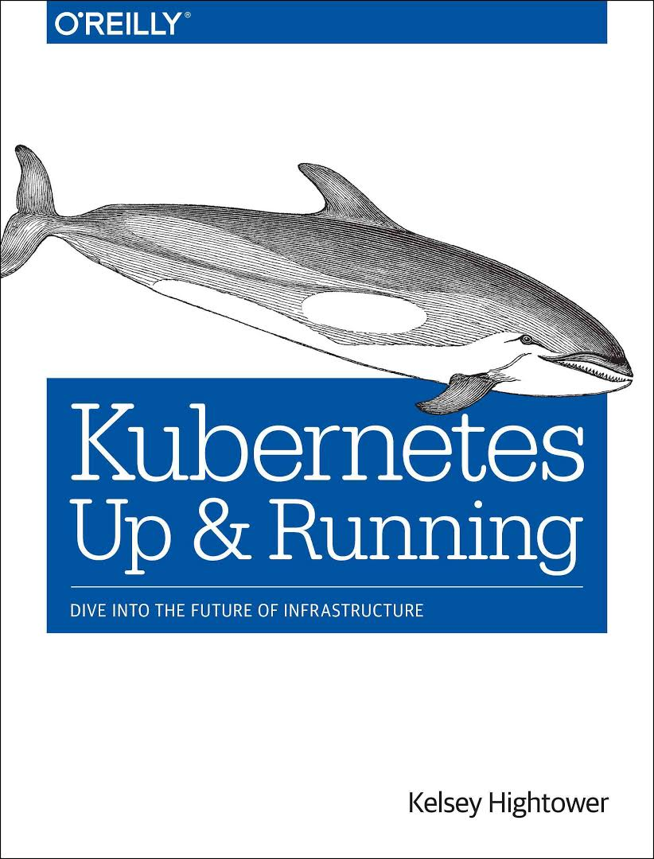
Referencias
Presentación (slides y código):
https://github.com/snahider/kubernetes-talk.git

